Slide 1
챗봇 시작하기
이동준

Slide 2
목차
서론
챗봇의 정의와 중요성
우리가 집중해야 할 챗봇 분야
학습 목표
관련 내용
JSON
Python
카카오 챗봇 시작하기
네이버 챗봇 ‘톡톡‘ 시작하기
룰베이스(Rule Based) 챗봇 실습하기
머신러닝 챗봇 소개
요약
활용 기대 방안
다음 수업 목표
응용 문제 실습

Slide 3

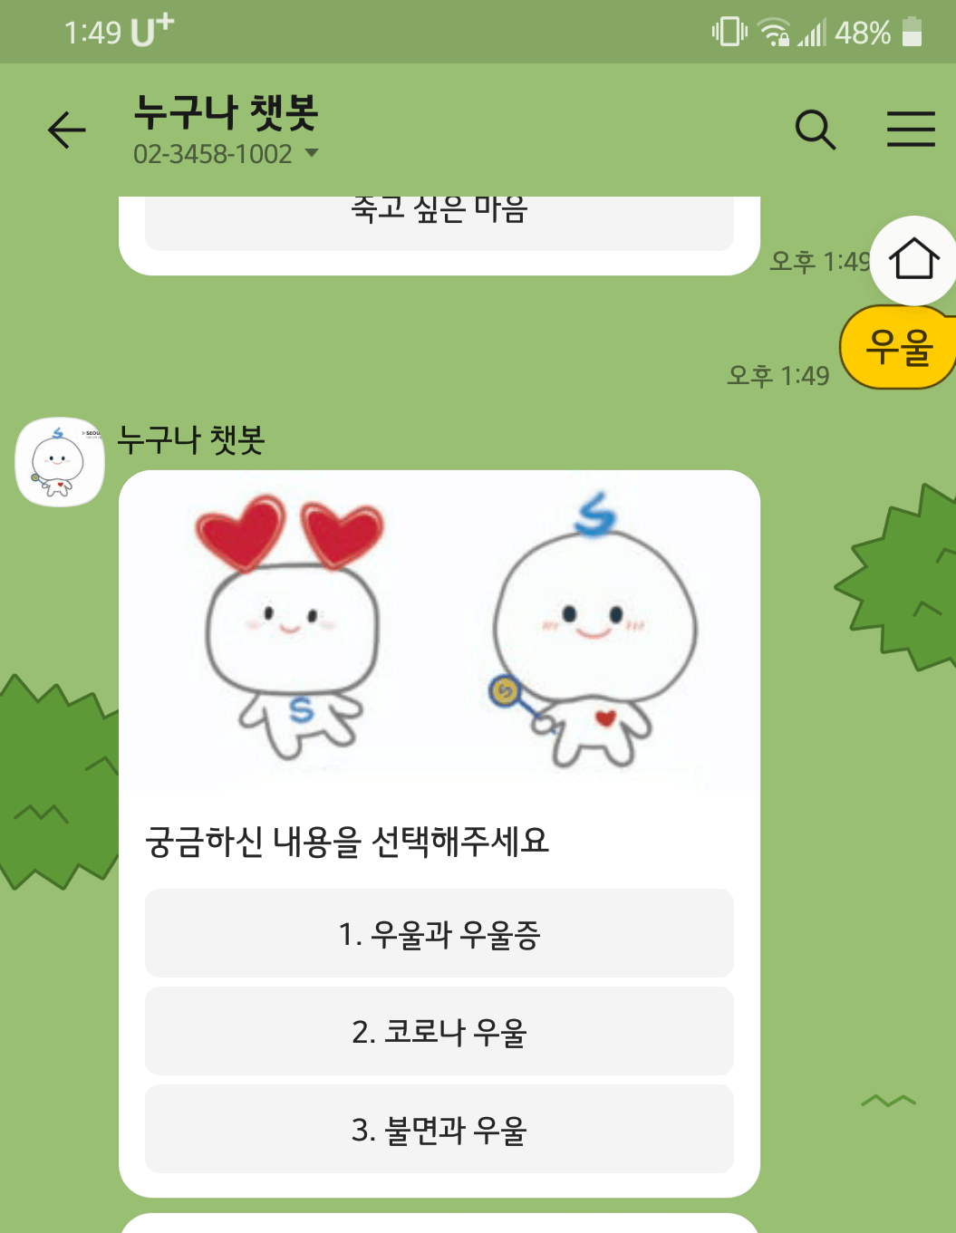
챗봇의 정의와 중요성
챗봇이란?
인간과의 대화를 통해서 특정한 작업을 수행하도록 제작된 컴퓨터 프로그램
챗봇의 중요성
24시간 연중무휴로 빠르고 정확한 서비스 제공 가능
시대의 흐름에 따라 증가하고 있는 비대면 서비스에 대한 필요성 충족
코로나 우울 상담 챗봇 “누구나 챗봇”
Notes:
챗봇으로 돈도 많이 벌었단 사실에 집중해야 한다.

Slide 4
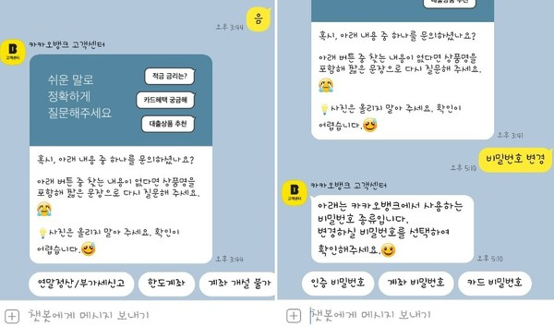
우리가 집중해야 할 챗봇 분야
목적이 불명확한 챗봇은 정확성과 실용성이 모두 떨어짐
심심이, 이루다 => 단순 심심풀이용이거나 악용되며 변질됨
chatGPT는 매우 구현하기 힘들고 API는 비용이 발생함
범용 챗봇의 경우 정확도 등의 이슈가 빈번하게 존재함
목적이 명확하고 규칙까지 정해진다면 정확성과 실용성 모두 확보 가능
카카오뱅크 챗봇
규칙이 명확하기에 확실한 서비스가 가능한 카카오뱅크 챗봇

Slide 5
학습 목표
1) 인공지능, 머신러닝, 챗봇에 대해서 겁먹지 않을 수 있다.
2) 카카오톡 챗봇과 네이버 톡톡에서 자동 인사말을 하는 챗봇을 만들 수 있다.
3) 룰베이스 챗봇을 작성할 수 있다.
4) 머신러닝 기반의 챗봇 구동 원리를 개괄적으로 이해할 수 있다.

Slide 6
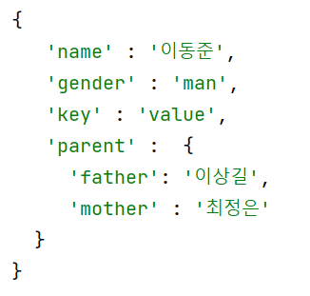
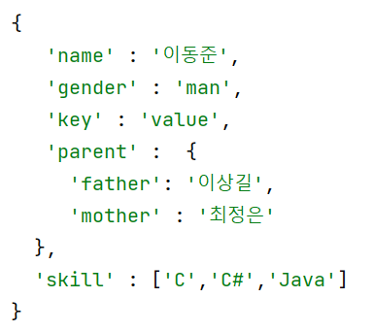
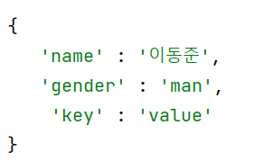
관련 내용 - JSON
JavaScript Object Notaion의 약자로써, Js에서 사용되는 자료형
복합적인 자료를 저장할 때 사용
간편한 형식으로 인하여 많은 분야에서 사용중
챗봇 요청 및 응답 데이터(카카오,네이버,텔레그램 등), 제조업 등
중괄호 안에 있으며, 왼쪽 부분은 속성(=key), 오른쪽 부분은 값(value)을 의미
Value 자체가 JSON 형태(가운데 참고)이거나 배열 형태일 수 있다.(오른쪽 참고)

Slide 7
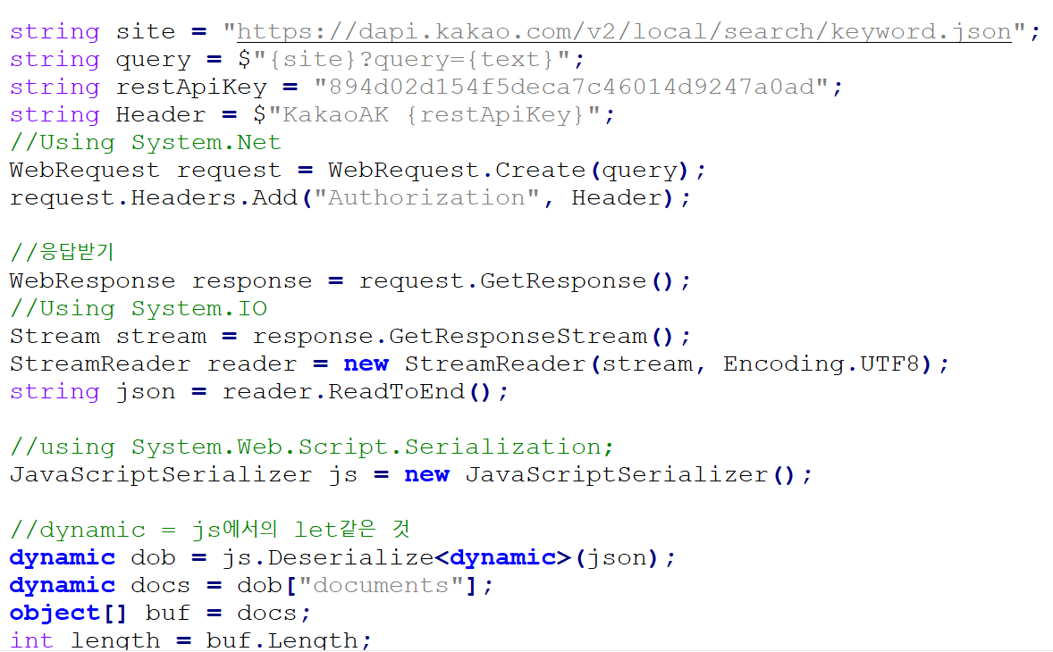
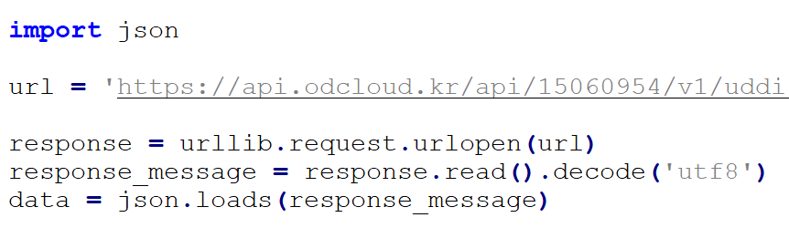
관련 내용 - Python
인공지능과 빅데이터 처리에서 각광받는 언어
직관적인 문법으로 인하여 문법 자체보단 기능에 충실할 수 있게 하는 언어
다른 언어를 배웠다면, 필요한 내용들을 구글링해서 바로 활용 가능
ex) json 데이터를 처리하는 부분이 C#이나 Java는 어려운 데, Python은 매우 쉬움
Python은 json이라는 class만 impor하면
매우 직관적으로 json 데이터 호출 가능
C#, Java는 별도의 라이브러리도 설치 필요하며
코드 역시 파이썬에 비하여 어려움
Notes:
기초 문법도 중요하나 기능 구현 자체에
초점을 맞춰서 활용할 수 있는 언어

Slide 8
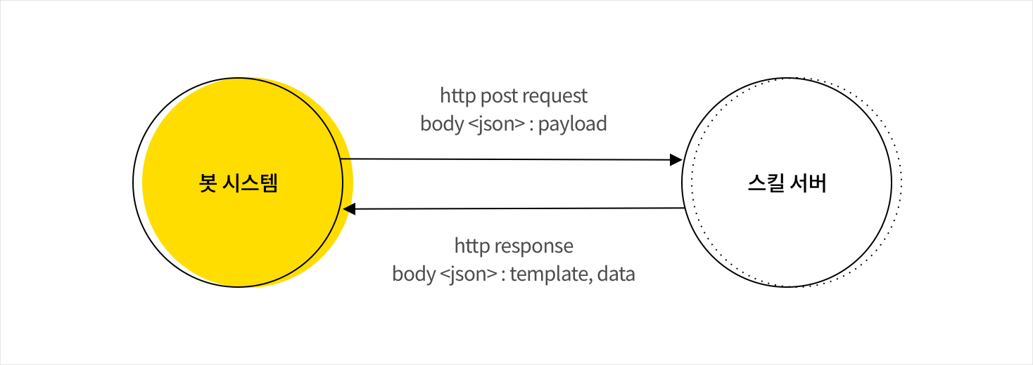
카카오 챗봇 시작하기 [1/12]
챗봇 동작 요약
챗봇과 서버가 json형태로 메시지를 주고 받는 것(다른 챗봇들도 유사한 원리)
서버 : 구름 IDE 활용

Slide 9
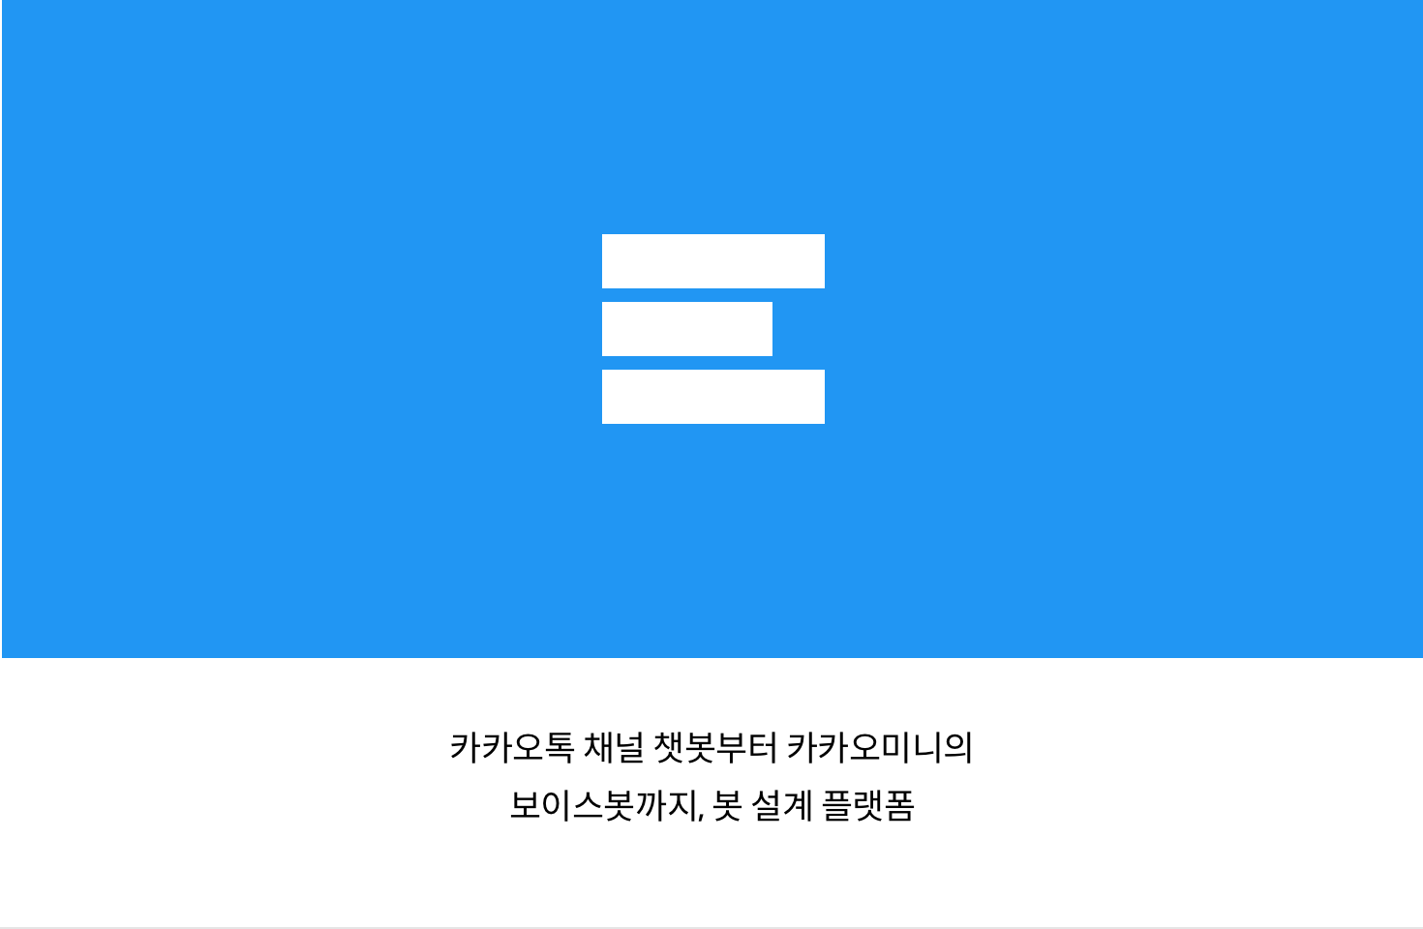
카카오 챗봇 시작하기 [2/12]
카카오 아이 오픈 빌더
카카오에서 만든 챗봇 빌더
챗봇 제작에 필요한 머신 러닝 등을 활용 가능
사용 승인을 받아야 사용 가능

Slide 10
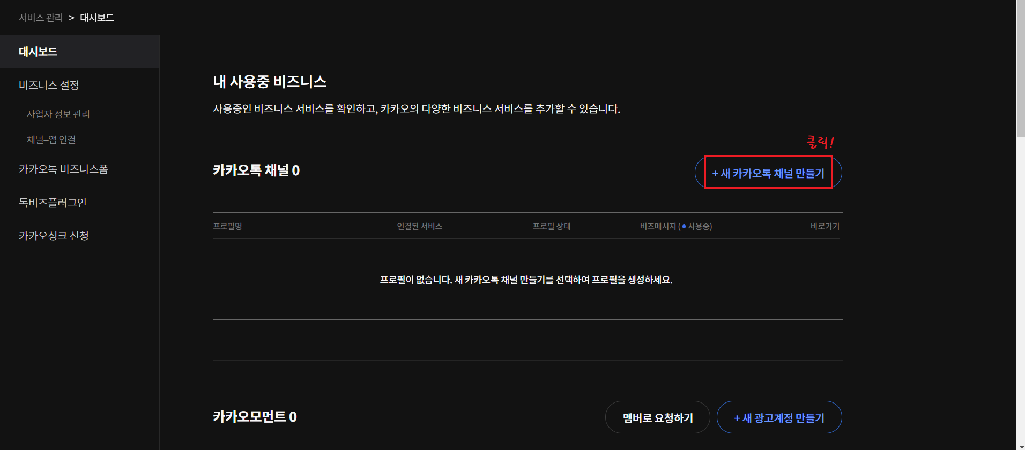
카카오 챗봇 시작하기 [3/12]
카카오톡 채널 가입
accounts.kakao.com/login/kakaobusiness?continue=center-pf.kakao.com/create
챗봇을 서비스할 채널 생성

Slide 11
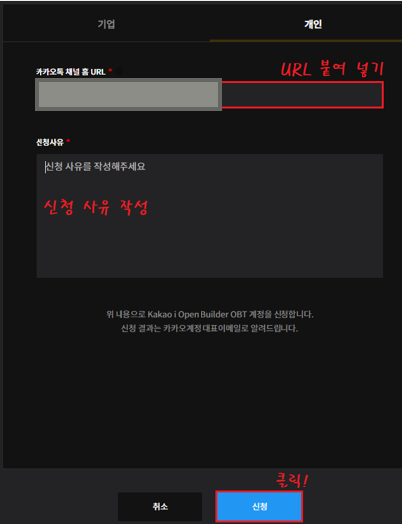
카카오 챗봇 시작하기 [4/12]
카카오 아이 오픈빌더 OBT 신청
반드시 신중하게 작성할 것
성의있게 작성할 것
자신이 실제 창업을 했다고 가정하거나
한 회사의 서비스 담당자라고 생각하고
상세하게 작성할 것

Slide 12
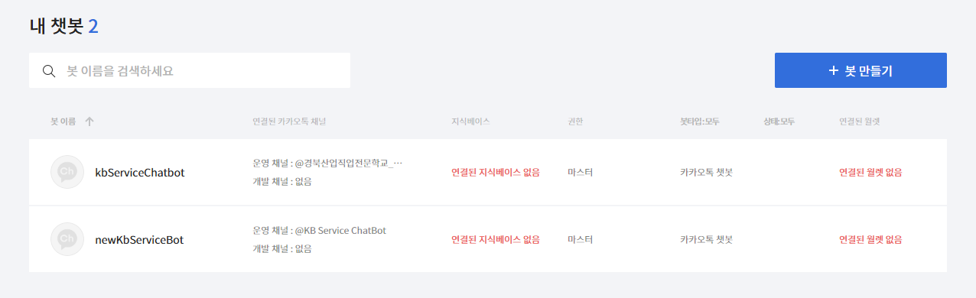
카카오 챗봇 시작하기 [5/12]
승인 받는 데 1주일 정도 걸리며, 반려될 경우 다시 1주일을 기다려서 재시도
신중하게 할 경우 성공 가능(20명 이상 동시에 성공)
채널을 완성하였으니 채널에서 서비스할 챗봇을 생성

Slide 13
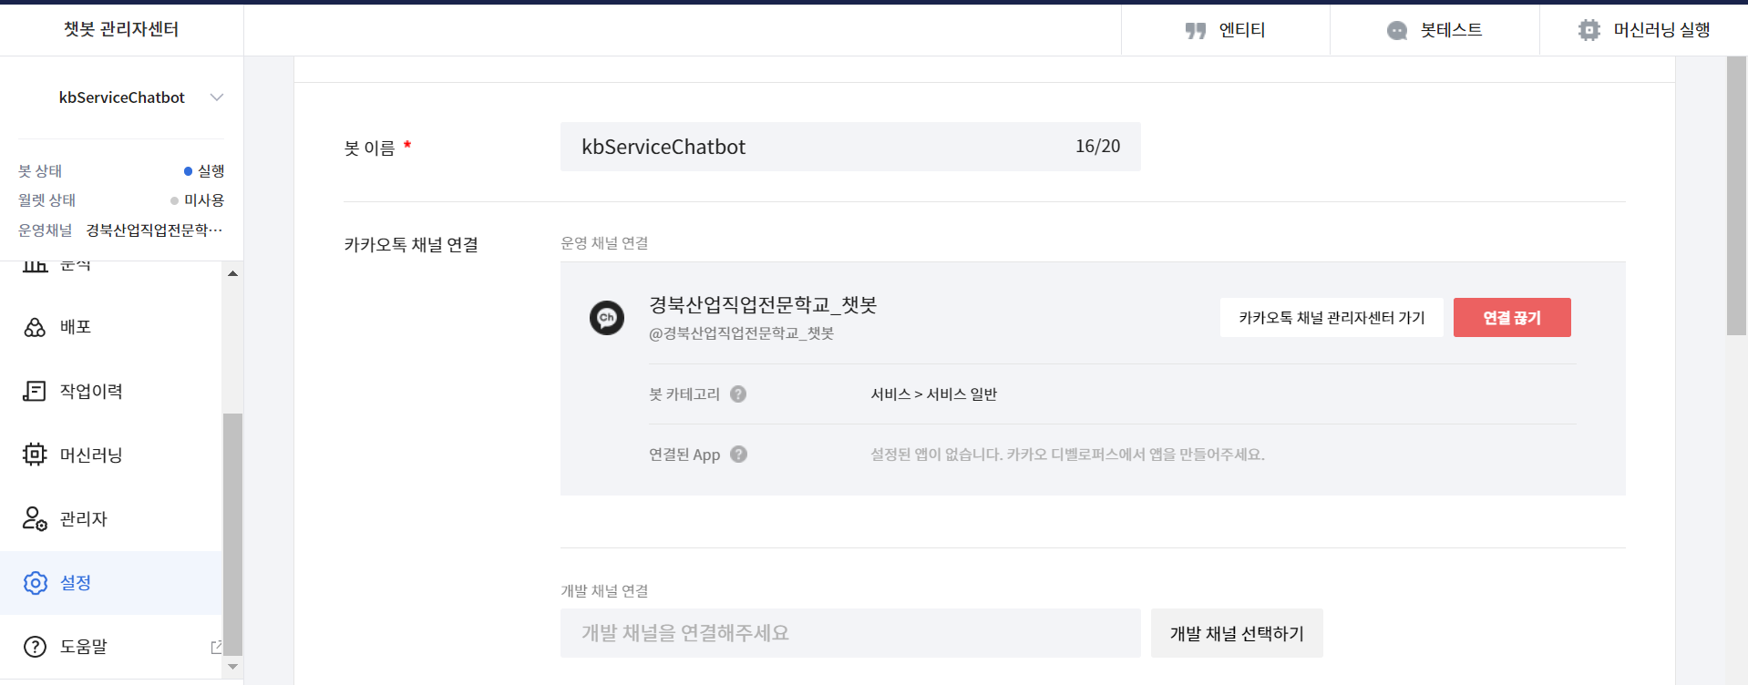
카카오 챗봇 시작하기 [6/12]
챗봇 관리자 센터에서 채널과 연결

Slide 14
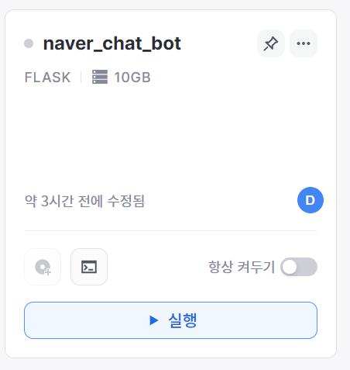
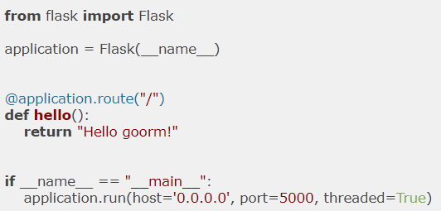
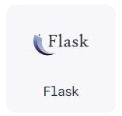
카카오 챗봇 시작하기 [7/12]
카카오톡 챗봇 연동
고객(=클라이언트)의 메시지를 처리할 서버 필요
서버는 파이썬의 플라스크 프레임워크 활용(플라스크 잘 몰라도 됨)
구름IDE 활용
https://ide.goorm.io/my/dashboard

Slide 15
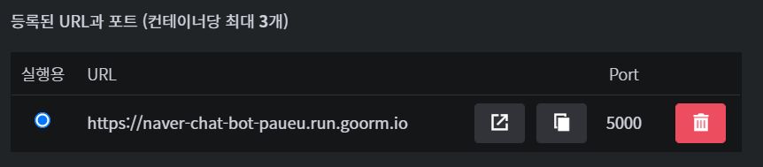
카카오 챗봇 시작하기 [8/12]
배포
Port를 코드와 동일하게 맞출 것
본 수업에선 5000 혹은 5001 Port를 사용

Slide 16
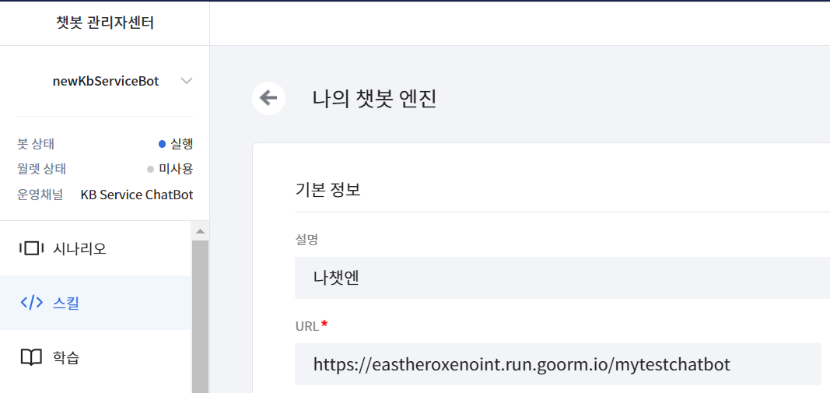
카카오 챗봇 시작하기 [9/12]
스킬 서버 지정
사용자의 요청에 대한 적절한 응답을 주기 위한 서버를 연결
앞서 구축한 구름IDE 서버 URL을 연결

Slide 17
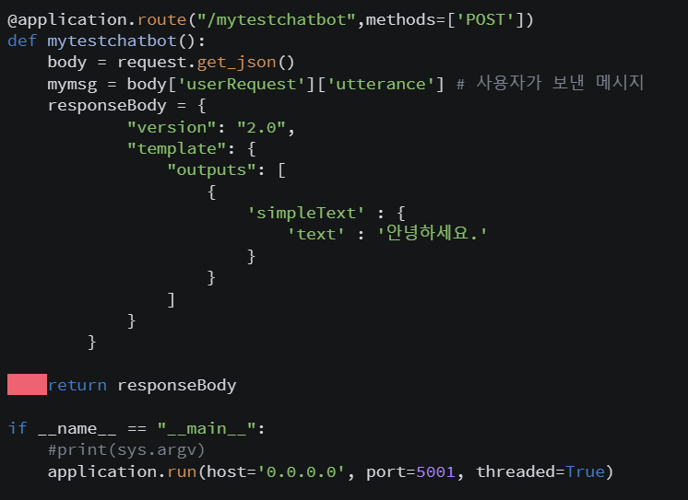

카카오 챗봇 시작하기 [10/12]
코드
보낸 메시지에
상관없이 무조건 인사
주의사항
반드시 저장을 한 뒤
서버를 구동해야 함
자동 저장 안 됨

Slide 18
카카오 챗봇 시작하기 [11/12]
코드
챗봇 스킬 서버 호출 시
Route에 적힌 url 호출
body : 요청 메시지
responseBody :
응답 메시지
요청과 응답 모두
JSON 형태

Slide 19
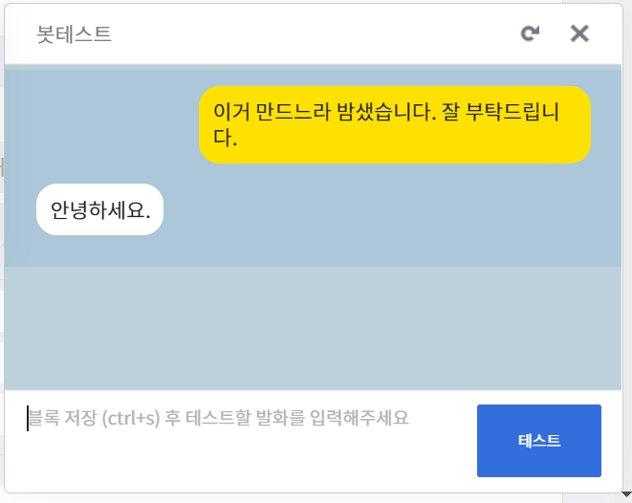
카카오 챗봇 시작하기[12/12]
테스트
요청 메시지에 조건문을 걸게 되면 룰베이스(Rule Based) 챗봇 제작 가능
(참고) 카카오 아이에서 제공하는 기본 기능들을 잘 쓰면 코딩 없이도 양질의 룰베이스
챗봇 제작 가능

Slide 20
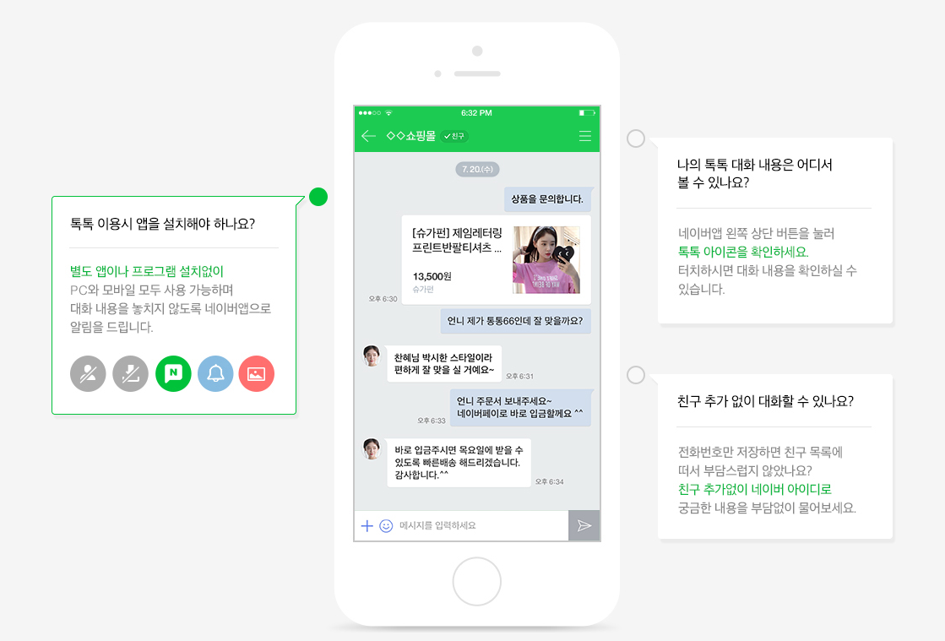
네이버 챗봇 ‘톡톡‘ 시작하기[1/6]
네이버에서 제공하는 챗봇이며 별도의 앱 설치 없이 웹에서 가능
승인 절차나 기간 등도 카카오 챗봇보다 간편

Slide 21
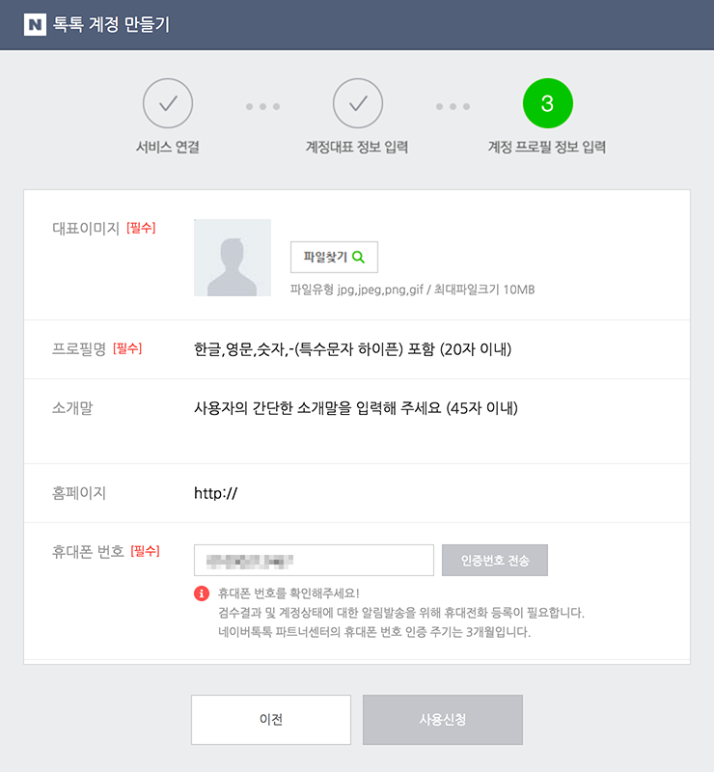
네이버 챗봇 ‘톡톡‘ 시작하기[2/6]
네이버 톡톡 계정 생성
아래 url에 접속하여 네이버 톡톡 계정 생성
사용 신청시 소개말에 ‘네이버‘ 라는 단어가 들어가면 안 되며, 간결하되 성의있게 적을 것
https://partner.talk.naver.com/

Slide 22
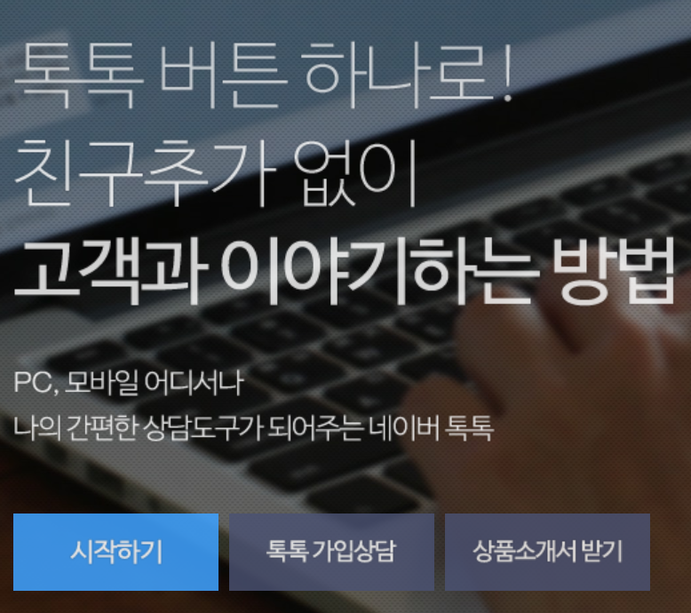
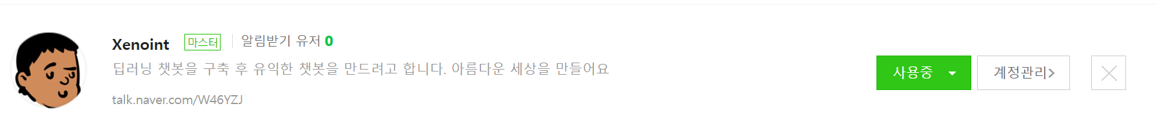
네이버 챗봇 ‘톡톡‘ 시작하기[3/6]
네이버 톡톡 계정 생성
승인을 받게 되면 사용할 수 있으며 승인 결과는 보통 하루 정도 걸림
네이버 톡톡 채팅 주소
고객들이 여기로 접속해
채팅 문의를 한다.

Slide 23
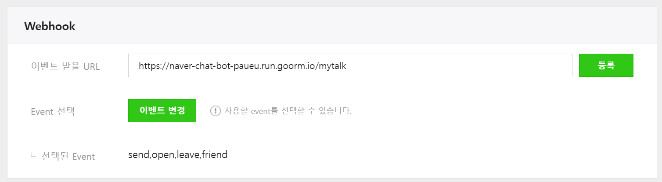
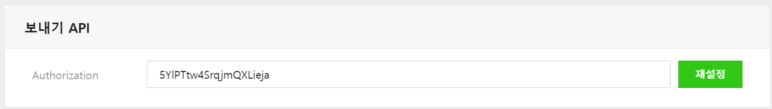
네이버 챗봇 ‘톡톡‘ 시작하기[4/6]
Web API 설정
URL은 구름IDE 주소로 할 것
보내기 API 키는 생성(=재설정) 버튼 클릭

Slide 24
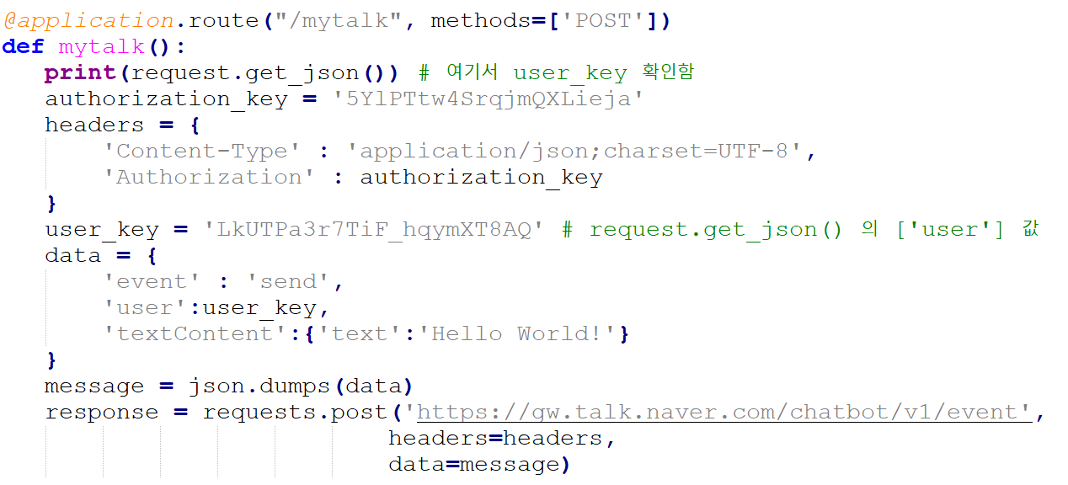
네이버 챗봇 ‘톡톡‘ 시작하기[5/6]
코드 작성
원리는 카카오 챗봇과 유사
발급받은 API키와 채팅 발신할 때 나오는 user_key를 이용하여 headers와 data 만들고
그 것을 requests 객체의 post 함수 호출하여 서버로 전송

Slide 25
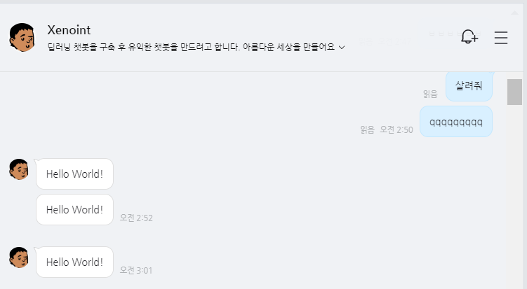
네이버 챗봇 ‘톡톡‘ 시작하기[6/6]
결과
해당 페이지 접속시 자동으로 작성된 메시지를 전송
(참고) 네이버 톡톡 역시 카카오 챗봇처럼 다양한 기본 기능이 있어 최소한의 코딩 혹은 코딩 없이도 양질의 서비스를 제작 가능

Slide 26
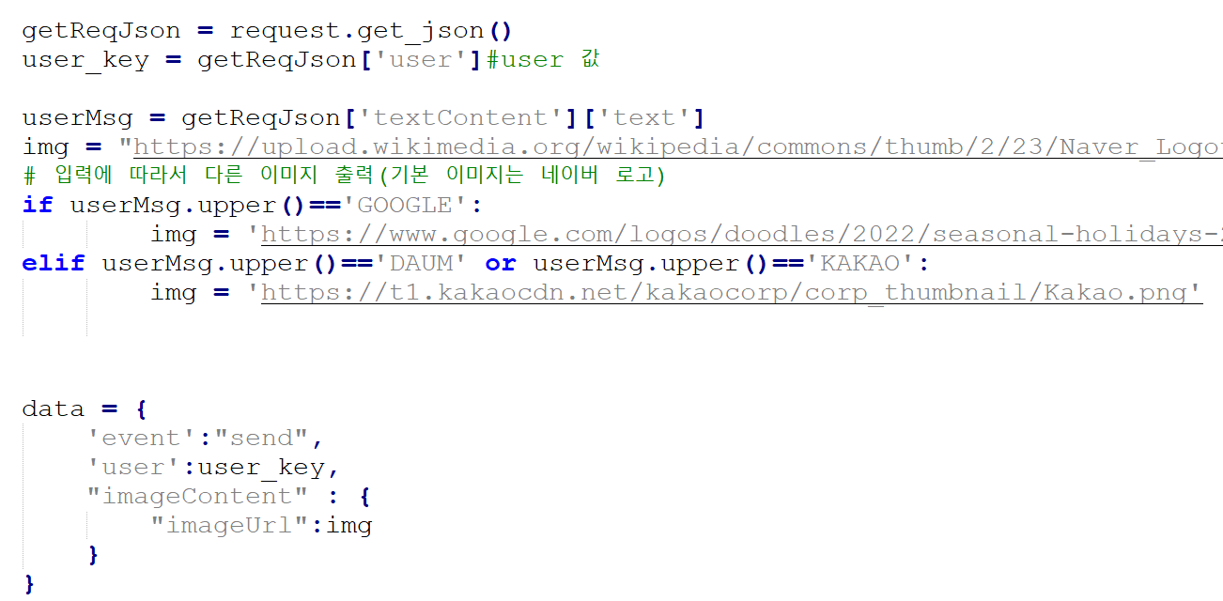
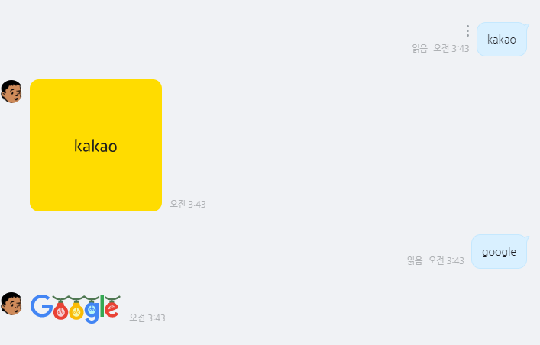
룰베이스(Rule Based) 챗봇 실습하기
사용자 메시지에 따른 분기
조건문을 활용하여 다른 이미지를 나타냄
카카오 챗봇도 마찬가지 방식으로 응용가능(simpleText 대신 simpleImage 속성 활용)

Slide 27
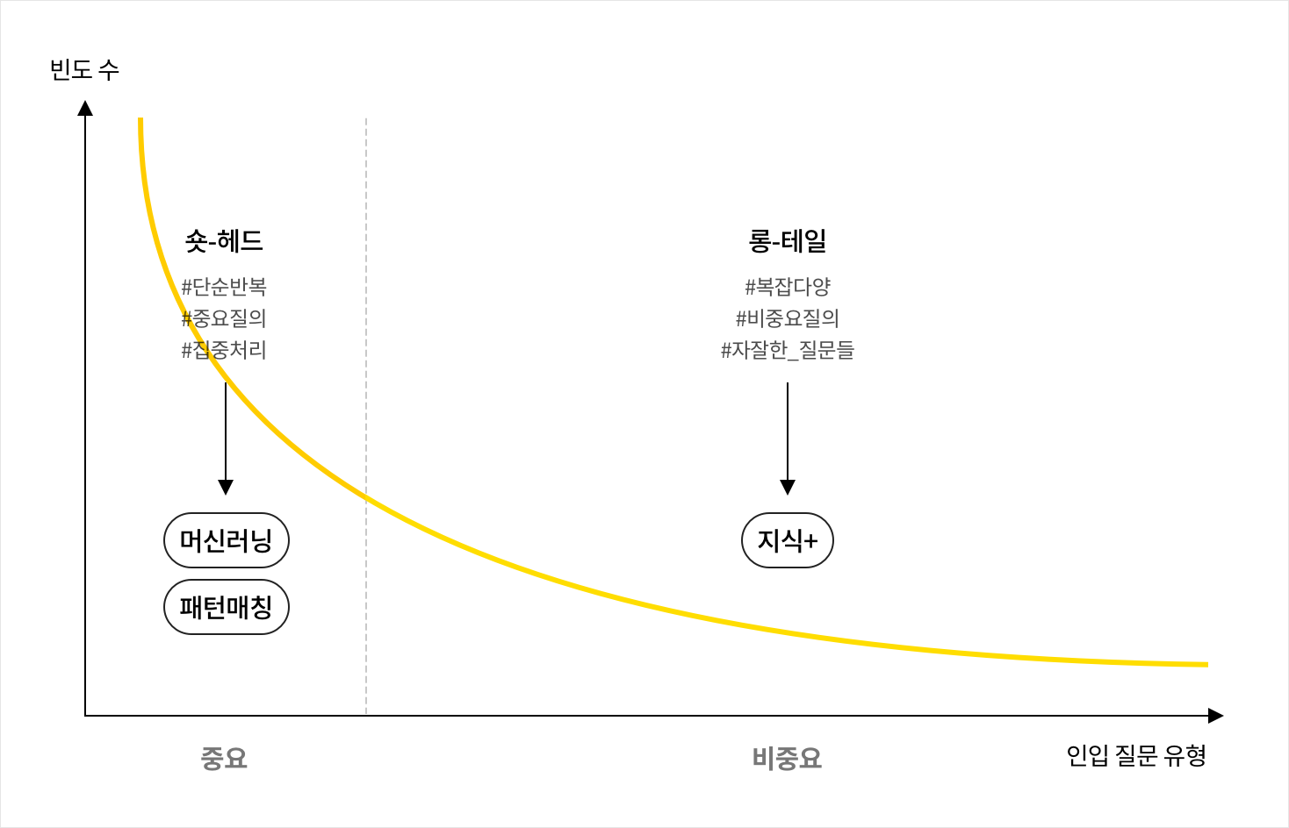
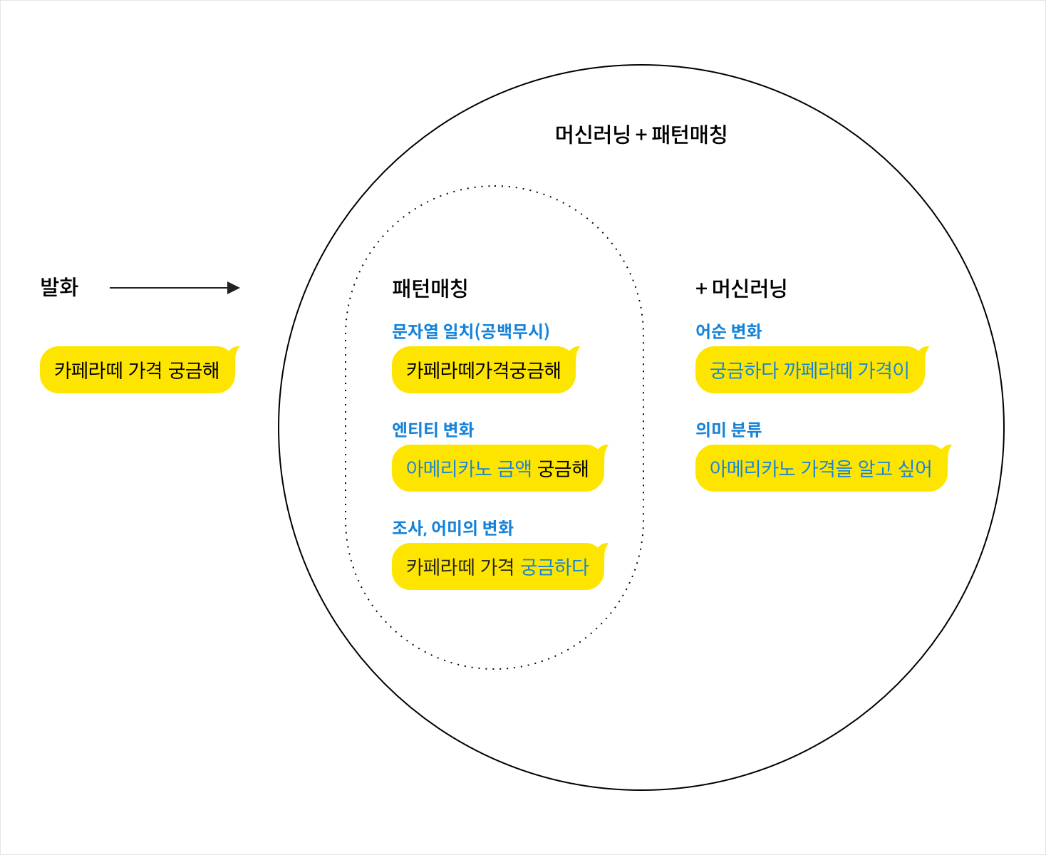
머신러닝 챗봇 소개 [1/8]
머신 러닝 챗봇이란?
사용자의 말들(=데이터)을 “의도”별로 분류를 한 뒤, 학습
학습된 것과 조금 다른 요청이 들어와도 단어 간의 유사성을 비교하여 의도 파악
Ex) “시바견”을 “개＂라고 등록하고 머신러닝을 하게 되면 나중에는 “시바＂만 입력해도 “개＂로 처리

Slide 28
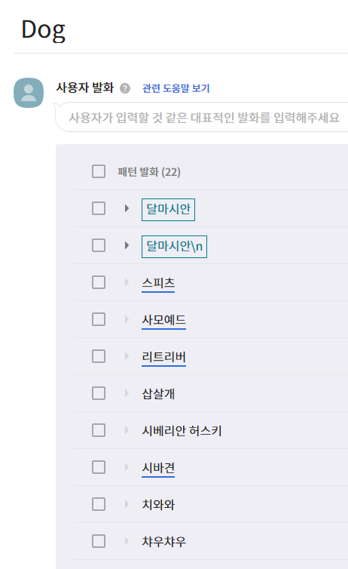
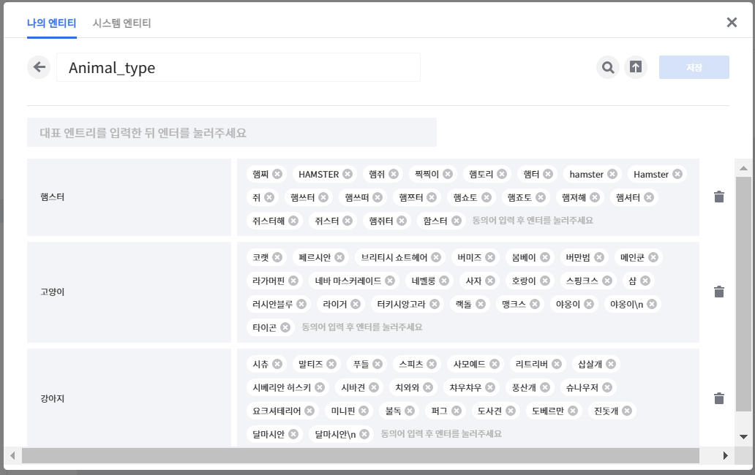
머신러닝 챗봇 소개 [2/8]
머신 러닝 챗봇이 적용된 예시
발화 데이터와 엔티티를 등록 후, 발화 데이터에 해당 엔티티 적용
발화 : 사용자가 할법한 말들, 국어 사전의 “예문“ 같은 것
엔티티 : 머신 러닝에 학습 시킬 단어, 국어 사전의 “단어“ 같은 것

Slide 29
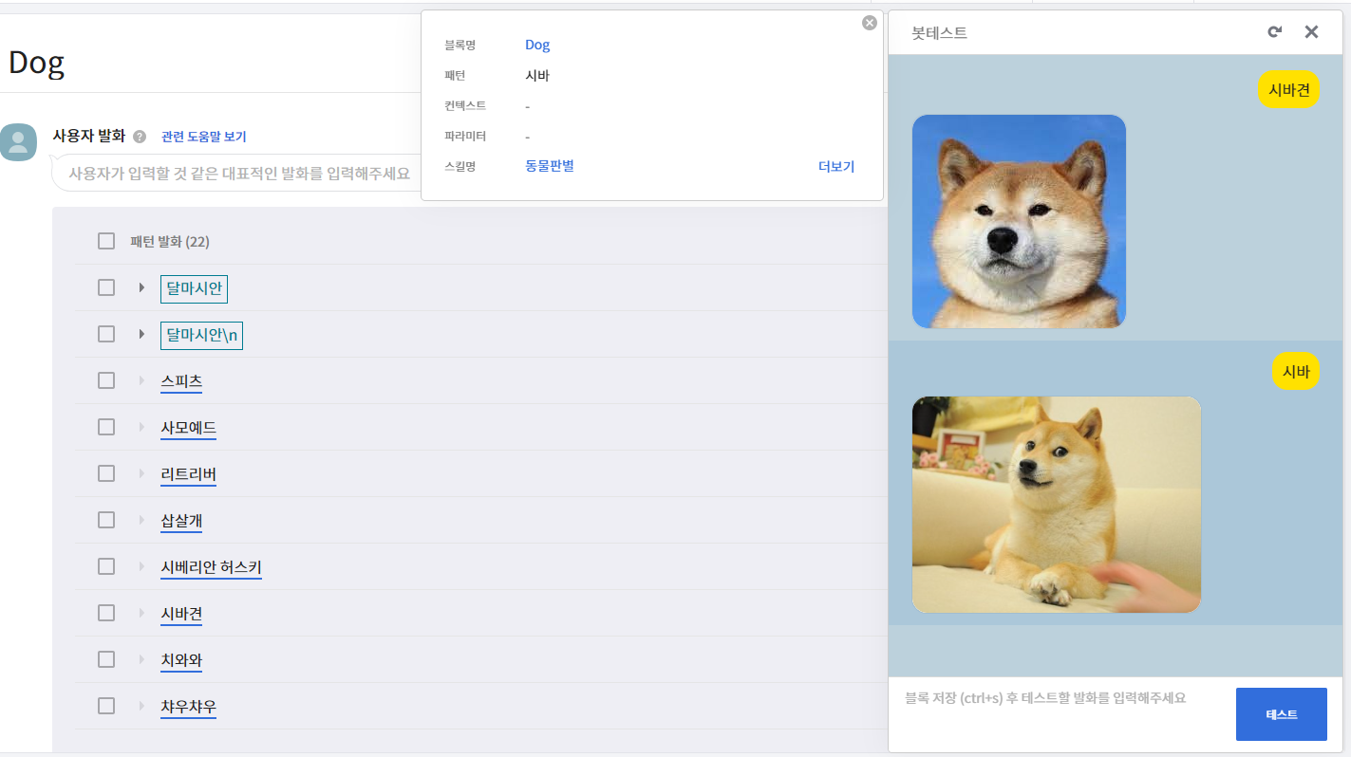
머신러닝 챗봇 소개 [3/8]
카카오 챗봇 머신 러닝 활용 예시
발화 데이터 및 엔티티에는 ‘시바＇가 없으나 시바견으로 인식함

Slide 30
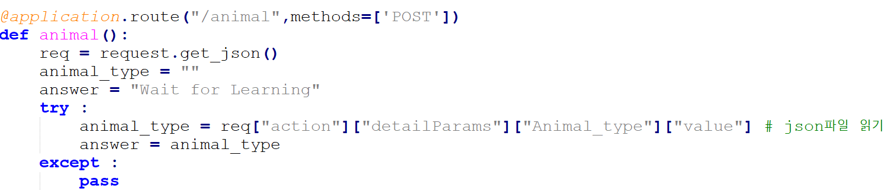
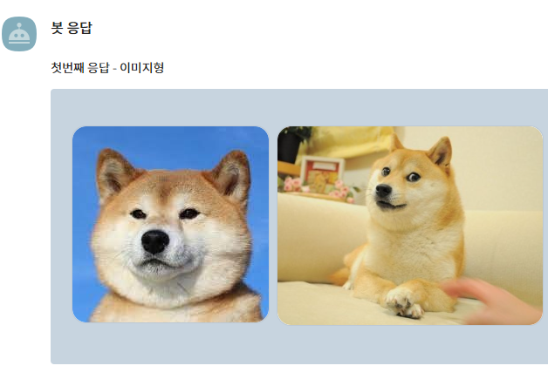
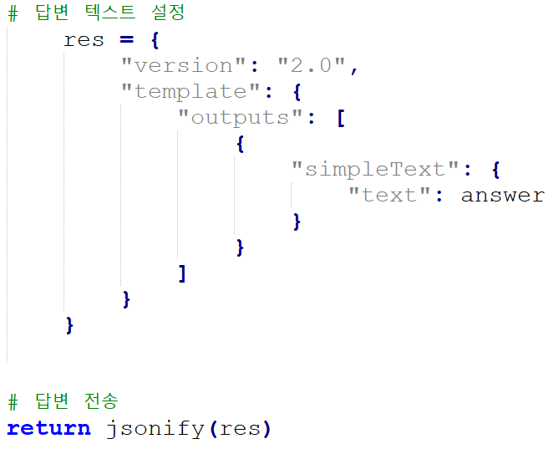
머신러닝 챗봇 소개 [4/8]
카카오 챗봇 머신 러닝 활용 예시
사용자의 텍스트를 분류하는 작업은 카카오 오픈 아이 빌더의 머신 러닝이 수행
머신 러닝이 수행해준 결과만 가지고 이미지 출력
req : 사용자 입력.
이 값이 시바, 시바견 등일 경우 응답은 강아지가 됨
answer값 : 강아지

Slide 31
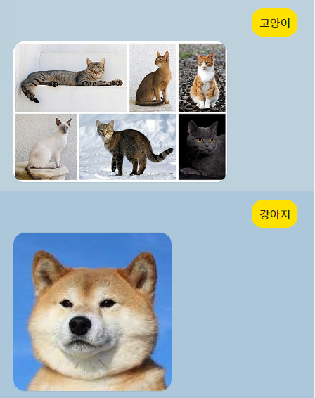
머신러닝 챗봇 소개 [5/8]
카카오 챗봇 머신 러닝 활용 예시
머신 러닝 (카카오 오픈 아이 빌더) + 룰 베이스(조건문)
고양이에 대한 키워드를 여러 개 입력 후
그 것들을 모두 ‘고양이＇라고 등록
강아지에 대한 키워드를 여러 개 입력 후
그 것들을 모두 ‘강아지＇라고 등록
이 키워드들 가지고 룰베이스 활용하여 결과 출력
머신러닝과 룰베이스를 합친 결과물

Slide 32
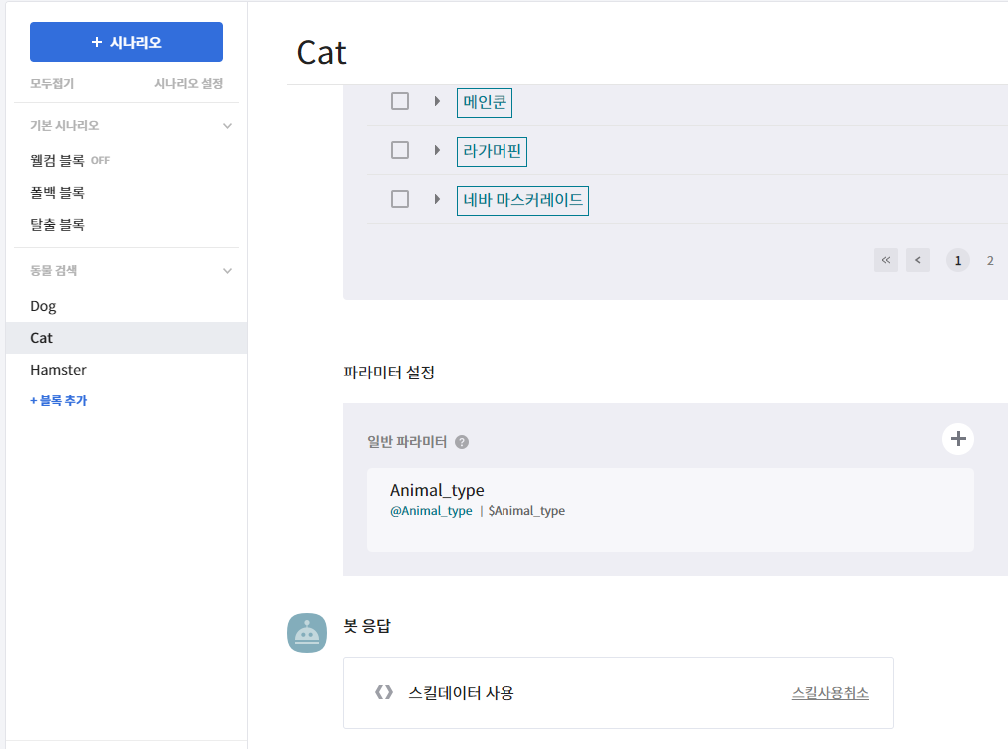
머신러닝 챗봇 소개 [6/8]
카카오 챗봇 머신 러닝 활용 예시
고양이도 강아지처럼 엔티티랑 발화 데이터 등록
강아지는 이미지 형태로 응답을 활용하였으나 고양이는 스킬 데이터로 응답받고
코드 상으로 이미지를 전송하게 함

Slide 33
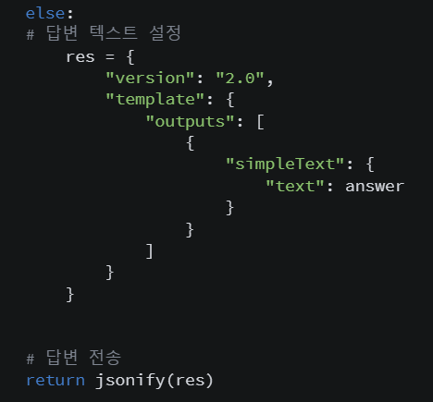
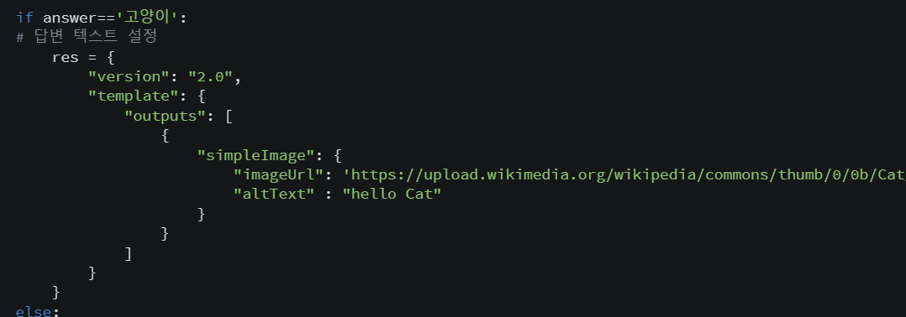
머신러닝 챗봇 소개 [7/8]
카카오 챗봇 머신 러닝 활용 예시
룰 베이스 코드(조건문 코드)
응답이 ‘고양이＇로 분류될 경우
응답이 ‘고양이＇로 분류되지 않을 경우

Slide 34
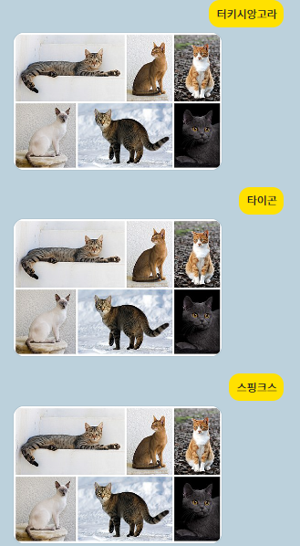
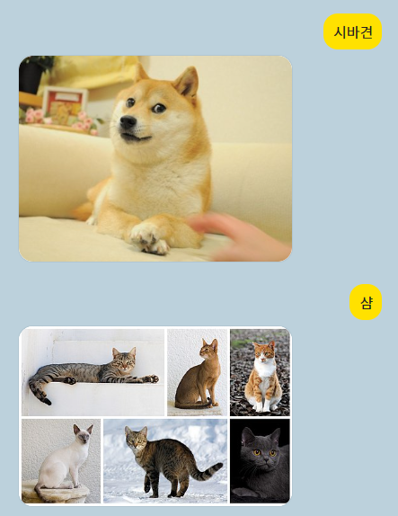
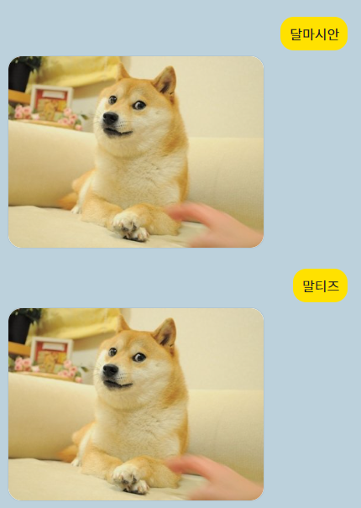
머신러닝 챗봇 소개[8/8]
카카오 챗봇 머신 러닝 활용 예시
코드 상에서 조건문은 간단하지만 챗봇이 학습을 한 덕분에 개로 분류된 텍스트나
고양이로 분류된 텍스트를 입력하면 의도된 사진이 나타남
다양한 사진들이 적절하게 나오도록 학습 방향을 바꾸거나 코드를 수정하면
더 개선된 챗봇을 만들 수 있음

Slide 35
요약
챗봇은 인간을 대신하여 연중무휴로 빠르고 정확하게 응답 서비스를 할 수 있다.
챗봇은 규칙이 잡혀 있고 목적과 방향이 명확해야 실용적이고 정확하다.
챗봇은 대체로 JSON 형태로 서버-클라이언트가 메시지를 주고 받는다.
Python이 주로 사용되며, 다른 언어를 해봤다면 약간의 구글링만으로 사용 가능하다.
챗봇은 카카오 오픈 아이빌더, 네이버 톡톡 등이 있고, 서버는 구름 IDE로 실습하였다.
머신 러닝이란 데이터를 분류하고, 학습하는 것이고, 카카오 오픈 아이빌더에서는 엔티티만 등록해주면 이 작업을 다 해준다.
실무에서는 학습된 데이터를 기반으로 머신 러닝한 다음, 입력된 데이터를 분류하고, 분류된 키워드를 가지고 룰베이스를 하는 경우가 많다.

Slide 36
활용 기대 방안
직업훈련학교의 챗봇에 도입하여 단순 질문의 경우 자동으로 연관 사이트나 연락처를 알려준다.
예시) 국취라는 키워드가 나오면 국취기관 전화번호나 사이트를 띄움
코딩이 여의치않으면 챗봇 자체 기능만으로 해결할 수 있도록 챗봇을 연구
도서관 문화센터 API 정보를 활용하여 현재 이용 가능한 문화 센터 위치와 정보를 받는다.
휴대폰의 위치 정보와 지역 API를 활용하여 근처 맛집을 찾되, 영업 시간을 함께 고려하여 추천한다

Slide 37
다음 수업 목표
말뭉치를 AI HUB에서 구해온 다음 학습을 한다.
토크나이징, 임베딩, 텍스트 유사도 측정을 활용한 의도별 분류
카카오 오픈 아이 빌더 대신 tensorflow 라이브러리를 활용하여 분류 작업 진행
딥러닝 모델을 활용한 분류 및 학습과 테스트
직접 만든 챗봇 엔진을 구름IDE에 붙여서 카카오랑 네이버 플랫폼에 띄운다.
음성 인식을 추가하여 앞에서 실습한 내용을 음성 인식을 이용하여 해본다.

Slide 38
응용 문제 실습
초급
네이버 톡톡 url에 들어갈 때 자동으로 "안녕하세요" 메시지가 찍히게 할 것
카카오 챗봇으로도 자동으로 “안녕하세요” 메시지가 찍히게 할 것
예제 중급
네이버 톡톡 url에서 메시지를 입력하고, 그에 대한 응답을 입력하게 하기
(ex: 안녕 -> 반가워, 안녕하세요 -> 반갑습니다.)
카카오 챗봇 고양이에 관련된 키워드를 20개 이상 등록하고 저 키워드 중 하나를 입력하면 무조건 고양이 이미지가 나오게 하기
예제 고급
로또 번호 원하는 회차의 번호를 출력할 것(로또 api 활용)

Slide 39
참고 문헌
처음 배우는 딥러닝 챗봇(조경래, 한빛미디어, 2020)
[python] 10분만에 카카오톡 챗봇 만들기1~3 및 오류( https://novice-engineers.tistory.com/15, https://novice-engineers.tistory.com/23, https://novice-engineers.tistory.com/24, https://novice-engineers.tistory.com/31 )

Slide 40
감사합니다

